Slide 1
Тема: «Муниципальное хозяйство как объект управления»
1. Муниципальное хозяйство как система обеспечения
жизнедеятельности муниципального образования
2. Состав и структура муниципального хозяйства
3. Основные направления управления градообслуживающей сферой

Slide 2
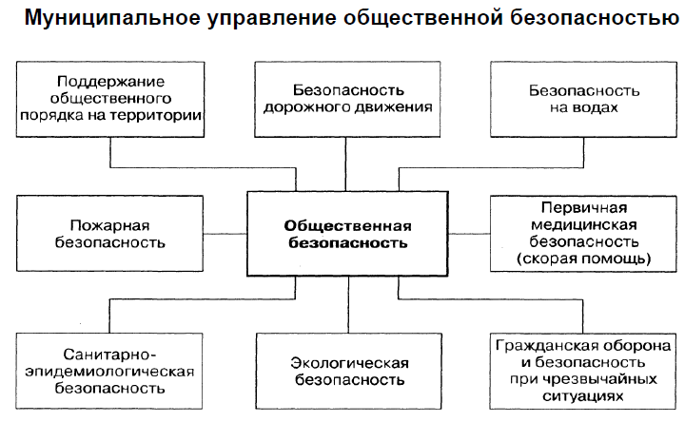
Вопрос 3. Основные направления управления градообслуживающей сферой

Slide 3
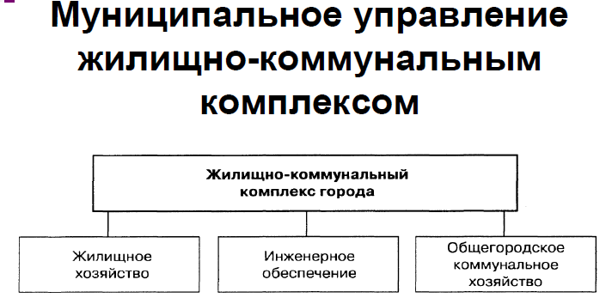

Slide 4
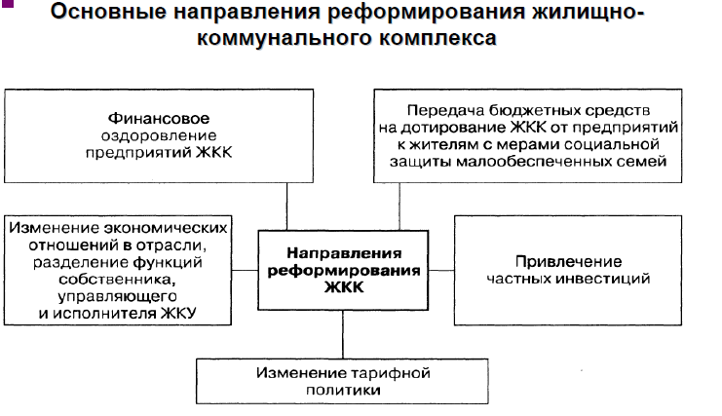

Slide 5
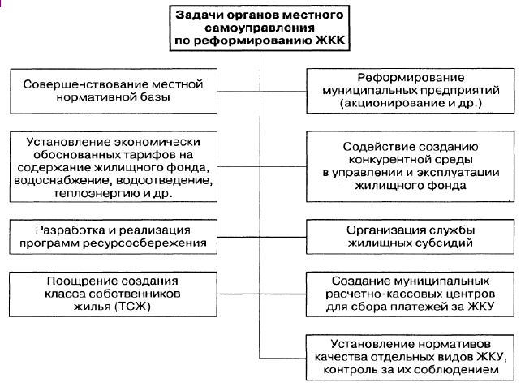

Slide 6
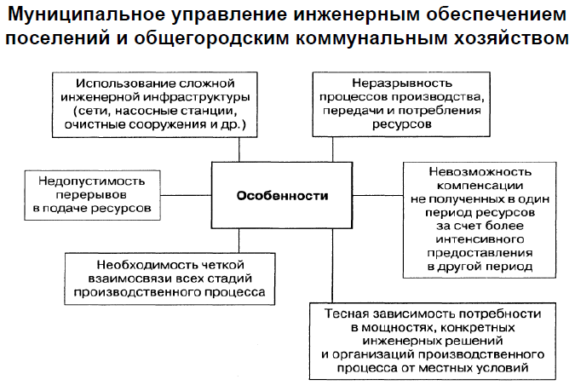

Slide 7
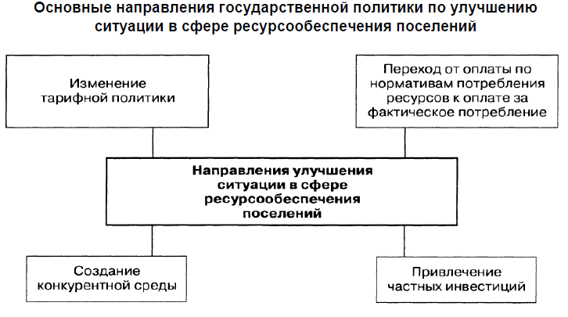

Slide 8
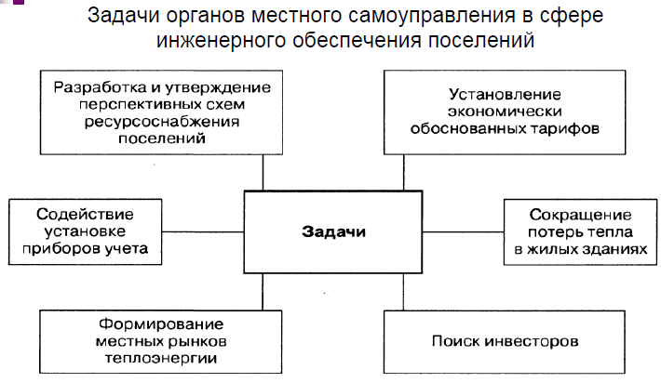

Slide 9
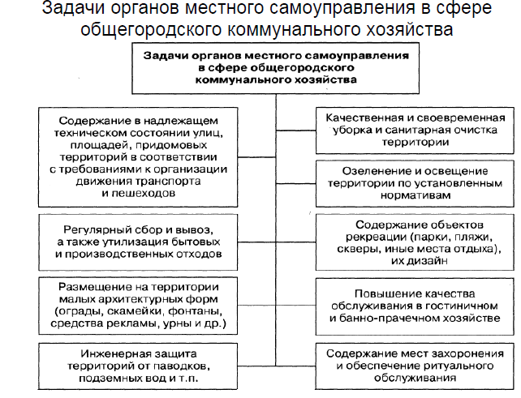

Slide 10
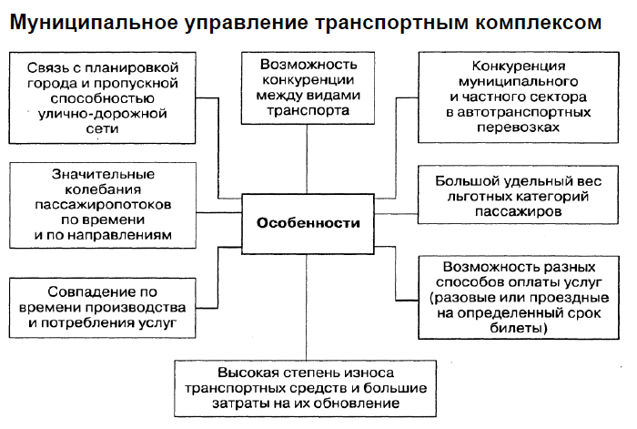

Slide 11
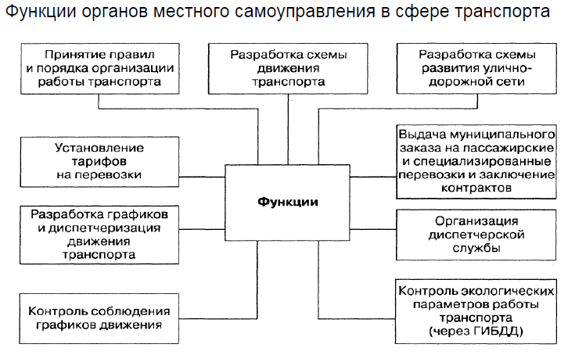

Slide 12
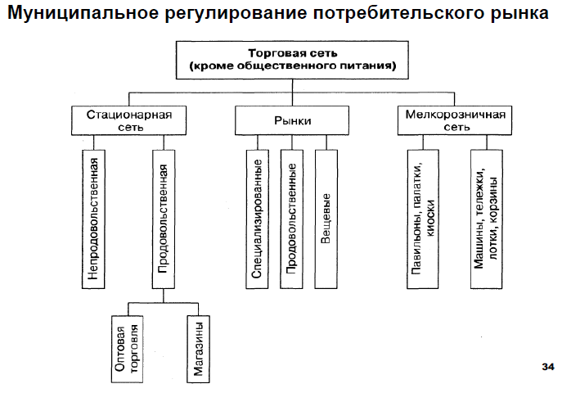

Slide 13
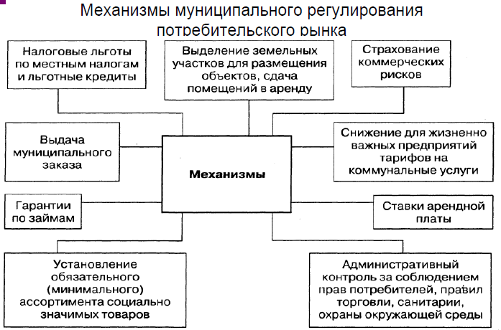

Slide 14
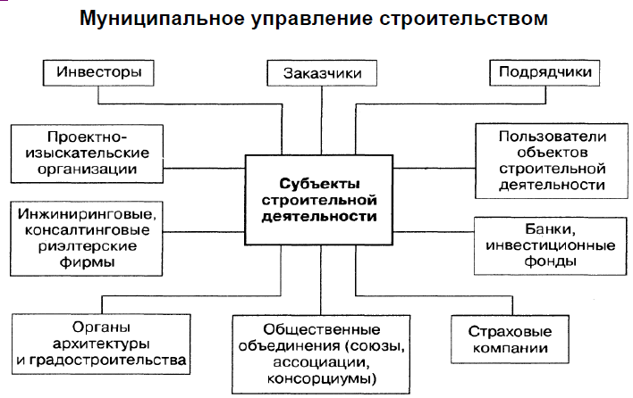

Slide 15
